Slide 1
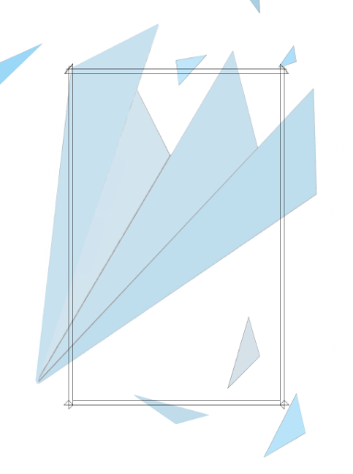
FULL-STACK SOCIAL PLATFORM
Link
交友平台
從全端技術整合到可操作的社群平台
聯成電腦｜宏碁創達資訊工程師產學 A 班
組長 洪睿杰 組員 黃偉銓、郭子寧、組員人、陶敬堯
專題簡報

Slide 2
02 / 目錄
CONTENTS · I–IX
九個章節預留文字與圖片版面
I
摘要
3
VI
資料庫關聯圖
8
II
前言
4
VII
專案功能架構圖
9
III
系統開發與規劃
5
VIII
程式&成品展示
10
IV
系統架構圖
6
IX
未來展望
11
V
系統流程圖
7
Link 交友平台｜簡報目錄
02

Slide 3
03 / 摘要
I
摘要
本系統採用 HTML、CSS 與 JavaScript 等技術進行開發，並結合資料庫進行資料管理，透過全端開發整合使用者介面、系統功能與資料傳遞，建構具備良好操作性與完整性的社群平台。本報告將介紹系統開發與規劃、系統架構圖、系統流程圖、資料庫關聯圖、專案功能架構圖，以及程式碼與成品展示，並於最後提出未來可擴充的功能與改善方向。透過本專題的實作，期望能深入了解全端系統開發流程，並累積網頁設計、程式撰寫、資料庫應用與系統整合等實務經驗。
03

Slide 4
04 / 前言
II
前言
隨著社群平台的普及，使用者每天會接觸大量的貼文、新聞、留言與討論內容。資訊數量快速增加，使使用者難以在短時間內掌握重要訊息，也容易受到重複或冗長內容的影響。
04

Slide 5
05 / 系統開發與規劃
III
系統開發與規劃
開發環境與技術
前端開發
01
開發工具
在此輸入補充說明或條列內容
Visual Studio
02
部署環境與資料庫
Azure / SQL Server
03
系統框架
後端開發
待補充
在此輸入另一組重點文字
04
程式語言
Python、C#、HTML、CSS、JavaScript
05

Slide 6
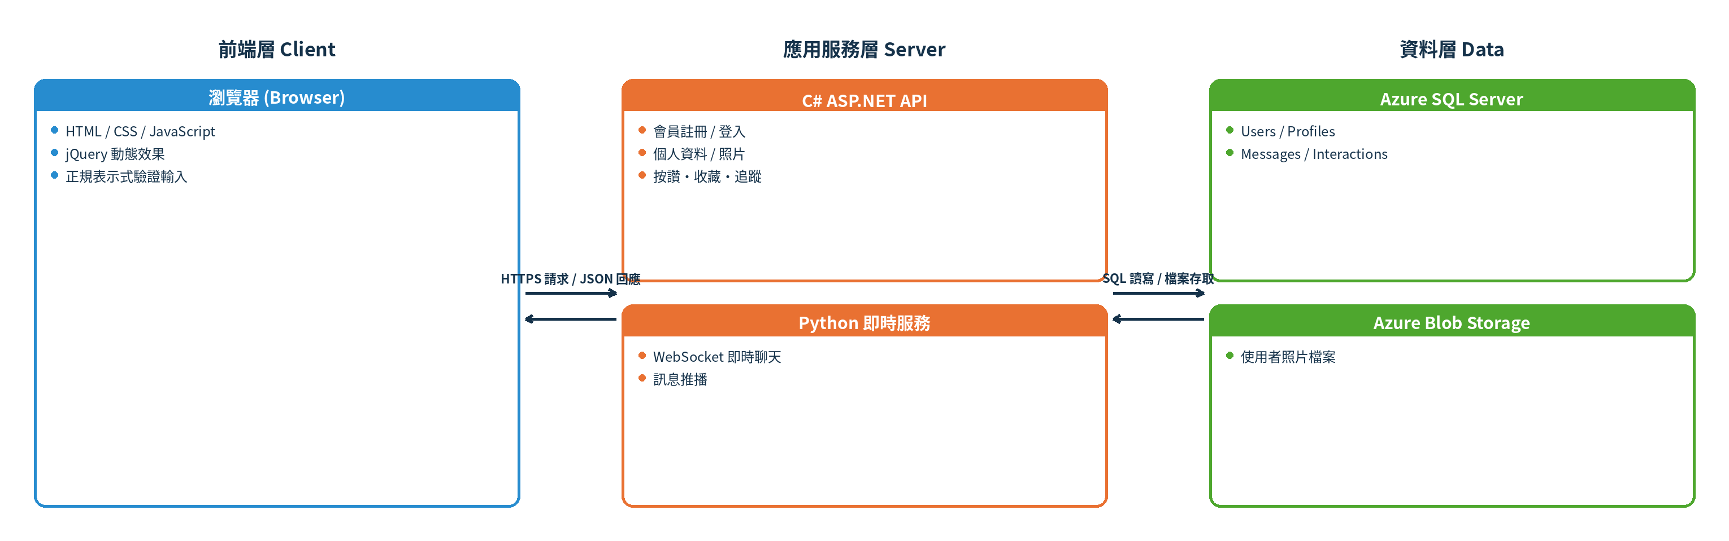
06 / 系統架構圖
IV
系統架構圖
圖面說明文字區
系統採三層式架構：前端瀏覽器透過 HTTPS 呼叫 C# ASP.NET API 與 Python 即時服務，後端再存取 Azure SQL Server 與 Blob Storage。
內容預留版面｜請替換提示文字與圖片
06

Slide 7
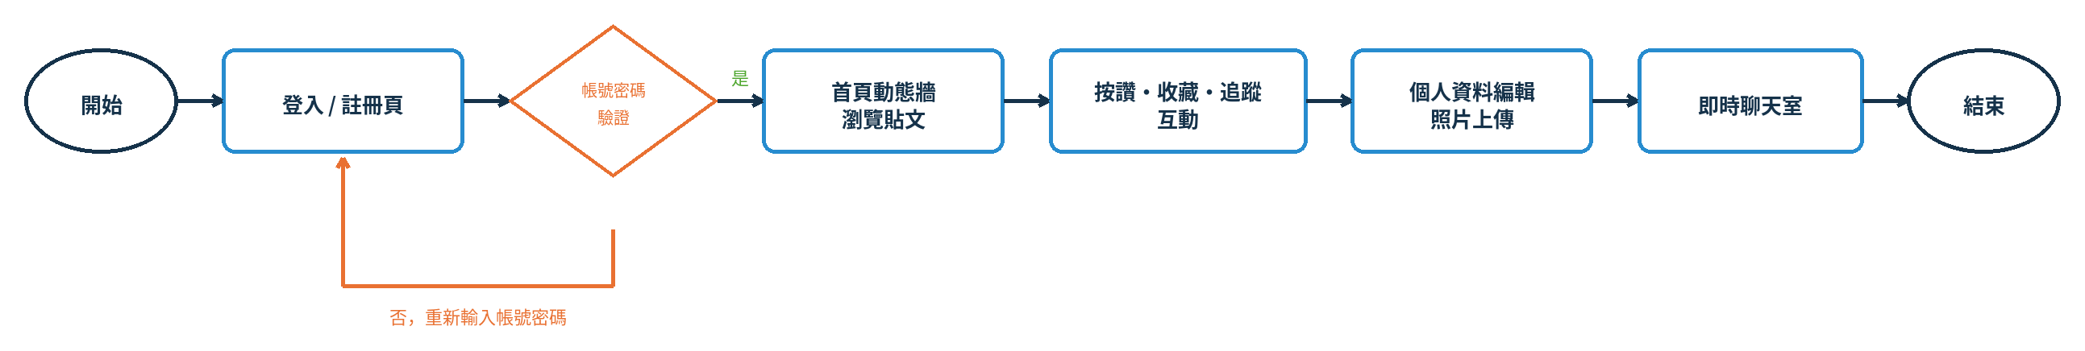
07 / 系統流程圖
V
系統流程圖
圖面說明文字區
使用者由登入頁進入平台，帳密驗證失敗則導回重新輸入；驗證成功後可瀏覽動態牆、進行按讚收藏追蹤、編輯個人資料與即時聊天。
內容預留版面｜請替換提示文字與圖片
07

Slide 8
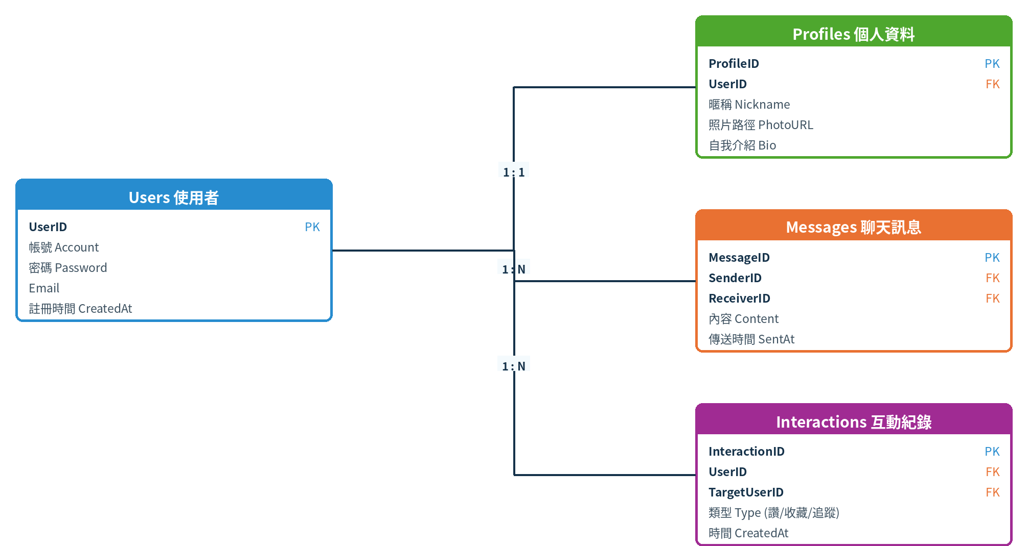
08 / 資料庫關聯圖
VI
資料庫關聯圖
圖面說明文字區
以 Users 為核心，分別與 Profiles(1:1)、Messages(1:N)、Interactions(1:N) 建立關聯，記錄個人資料、聊天訊息與按讚收藏追蹤行為。
內容預留版面｜請替換提示文字與圖片
08

Slide 9
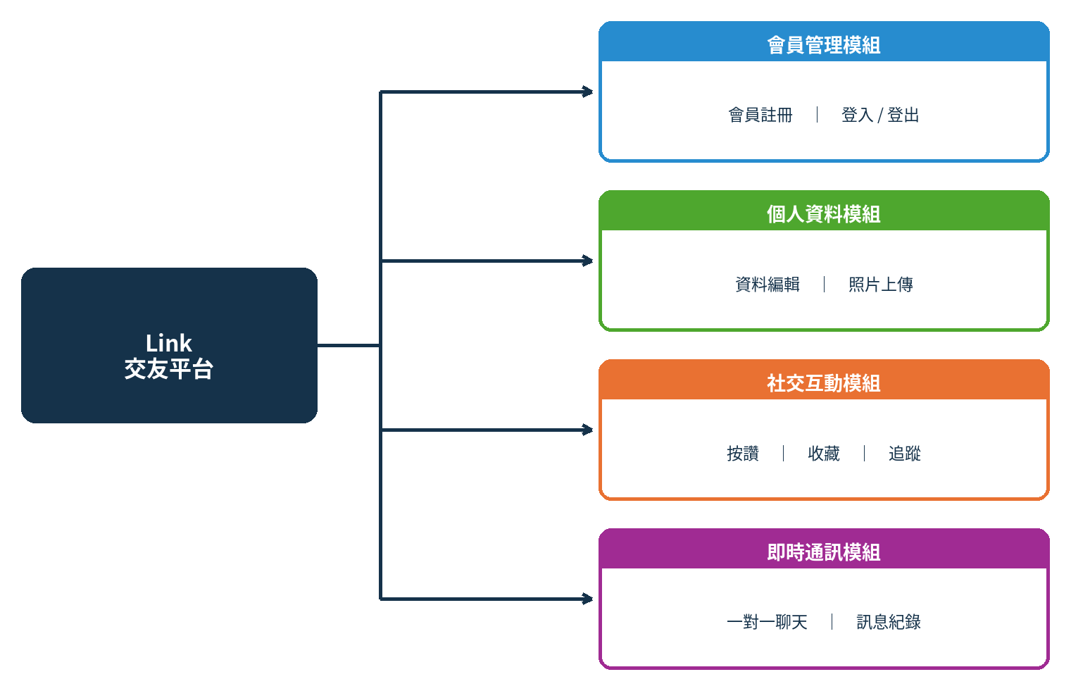
09 / 專案功能架構圖
VII
專案功能架構圖
圖面說明文字區
Link 交友平台劃分為會員管理、個人資料、社交互動、即時通訊四大模組，各自涵蓋對應子功能。
內容預留版面｜請替換提示文字與圖片
09

Slide 10
10 / 程式&成品展示
VIII
程式 & 成品展示
程式說明文字區
在此輸入重點文字、說明或條列內容
程式碼截圖區
成品畫面區
插入關鍵程式碼截圖
插入完成介面或操作畫面
內容預留版面｜請替換提示文字與圖片
10

Slide 11
11 / 未來展望
IX
未來展望
發展方向
本專題目前已完成社群平台的基本架構與相關功能，未來將持續針對系統功能、使用者體驗及整體效能進行改善與擴充，提升平台的實用性與完整性。
01
功能擴充
02
使用者體驗優化
依照使用者需求增加好友管理、即時聊天、通知提醒、圖片或影音分享等功能，提供更多元的互動方式。
持續改善網站介面、操作流程及響應式網頁，使系統適應不同裝置與螢幕尺寸，提升使用便利性。
03
系統安全強化
04
系統效能與穩定性提升
加強使用者資料保護、登入驗證、權限管理及資料傳輸安全，降低資料外洩與未授權存取風險。
透過程式碼優化、資料庫查詢改善及系統測試，提高執行效率與穩定性，確保良好操作體驗。
透過上述方向持續改進，期望將本系統發展為功能更完整、操作更便利且具備良好安全性的社群平台。
11

Slide 12
LINK SOCIAL PLATFORM
謝謝觀看
THANK YOU
Link 交友平台｜全端系統開發專題
專題簡報
12

